Slide 1
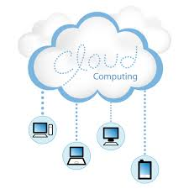
الحوسبة السحابية
( Cloud Computing )

Slide 2
أولاً
مفهوم السحابة
نشأه الحوسبة السحابية
مفهوم الحوسبة السحابية
خصائص الحوسبة السحابية

Slide 3
نشأة الحوسبة السحابية :
بدأ استخدام مصطلح الحوسبة السحابية الأول في أواخر الستينيات ، ولقد استلهم مصطلح الحوسبة السحابية من رمز السحابة الذي كان يتم استخدامه في كثير من الأحيان لتمثيل الإنترنت في خرائط ورسوم بيانية ، وكما هو الحال مع كثير من التقنيات الجديدة الأخرى فإن ذلك يعني أشياء مختلفة لأناس مختلفين وكان الدافع وراء كثير من الموردين لتصعيد مجموعة المنتجات الخاصة بهم. (معوض،2013م،ص212)
" ترجع فكرة الحوسبة السحابية إلي الستينيات حيث أن جون مكارثي قد عبر عن الفكرة بقوله "قد تنظم الحوسبة لكي تصبح خدمة عامة في يوم من الأيام" .

Slide 4
نشأة الحوسبة السحابية :
إلا أن تطبيقات الحوسبة السحابية لم تظهر بشكل فعلي إلا في بدايات عام 2000 عندما قامت شركة مايكروسوفت بتوسيع مفهوم استخدام البرمجيات من خلال شبكة الويب تبعتها بعد ذلك العديد من الشركات، إلا أن أكثر الشركات التي لعبت دورا هاما في مجال الحوسبة السحابية هي شركة جوجل " ³ التي قامت بإطلاق العديد من الخدمات التي تعتمد علي هذه التقنية بل لم تكتف شركة جوجل بإطلاق خدمات للاستفادة من هذه التقنية فقط بل أطلقت في عام 2009 نظام تشغيل متكامل للحاسبات يعمل من خلال مفهوم الحوسبة السحابية .

Slide 5
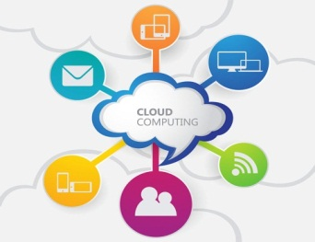
مفهوم السحابة :
هي أنموذج لتوفير وصول مناسب ودائم في أي وقت ومن أي جهاز إلى الشبكة لمشاركة مجموعة كبيرة من المصادر الحاسوبية والتي يمكن نشرها وتوفيرها بأدنى مجهود أو تفاعل ع موفر الخدمة .(سيد،2013م، ص21)
مفهوم الحوسبة السحابية :
وهي "نقل عملية المعالجة من جهاز المستخدم إلى أجهزة خادمة عبر الإنترنت وحفظ ملفات المستخدم هناك ليستطيع الوصول إليها من أي مكان وأي جهاز ، ولتصبح البرامج مجرد خدمات وكمبيوتر المستخدم مجرد واجهة أو نافذة رقمية ، وغالباً ما تستخدم الأجهزة الخادمة تقنيات الأوساط الافتراضية للسماح لعدة مستخدمين باستخدام الخدمة ذاتها".(حسن وآخرون ، 2013م ، ص7)

Slide 6
مفهوم الحوسبة السحابية :
ويمكن تعريف الحوسبة السحابية أنها " تقنية تعتمد على نقل المعالجة و مساحة التخزين الخاصة بالحاسوب إلى ما يسمى السحابة التي يتم الوصول إليها عبر شبكة الإنترنت " . (المصالحي،2013م)
عرف المعهد الوطني للمعايير والتكنولوجيا (NIST) الحوسبة السحابية بأنها" أنموذج تمكين شائع ملائم للوصول على الشبكة بناء على الطلب لمجموعة مشتركة من موارد الحوسبة التي تمت تهيئتها مثل ( الشبكات والخوادم , ووحدات التخزين , والتطبيقات ....) ويمكن توفيرها و اطلاقها بسرعة وبأقل جهد إداري أو تفاعل مع موفر الخدمة".( ترايفيدي , 2013م , ص 18)

Slide 7
مفهوم الحوسبة السحابية :
وعرفها خفاجة (2010م ) بأنها "تكنولوجيا تعتمد على نقل المعالجة ومساحة التخزين الخاصة بالحاسوب إلى ما يسمى السحابة و هي جهاز خادم يتم الوصول إليه عن طريق الانترنت"
وترى الباحثات تعريف الحوسبة السحابية:
من خلال عرض التعاريف السابقة يتبين أن هناك وجه اختلاف ووجه اتفاق : الاختلاف البعض عرفها على أنها تقنية ,والبعض على أنها خدمة ,والبعض على أنها أنموذج للتقنية .
ويتفقون على أنها يتم الوصول إلى الحوسبة السحابية عبر شبكة الإنترنت
تعريف الحوسبة السحابية هو عبارة عن أنموذج تقنية يتم الوصل إليها عن طريق شبكة الإنترنت تقدم منصات عمل رخيصة ومضمونة عند الطلب والتي يمكن الوصول إليها بطريقة سهله ويسره ".

Slide 8
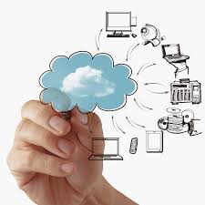
نشاط 1/1 :
اكتبي تعريفاً للحوسبة السحابية ؟

Slide 9
خصائص الحوسبة السحابية :
البرمجة
المرونة
سهولة التنفيذ
الذكاء
الوصول
طاقة الحوسبة
مركزية المستخدم
مركزية البنية التحتية
مركزية التطبيقات والمستندات

Slide 10
"تمتاز الحوسبة السحابية بعدد من الخصائص وهي كالتالي كما يرها (يس,2014,ص28_29):
مركزية المستخدم : وتعني أنه بمجرد أن يتصل المستخدم بالسحابة فإنه يصبح مالكا لما يخزنه عليها ويستطيع مشاركة ما يقوم بتخزينه عبر الانترنت مع غيره من المستخدمين .
مركزية البنية التحتية : توفر السحابة الخوادم الضخمة التي تساعد في اجراء العمليات مما يساعد على التحرر من أعباء إنشاء وإدارة البنية التحتية .
مركزية التطبيقات والمستندات: والتي يتم تشغيلها وتخزينها وتحريرها بخوادم السحابة من خلال أي جهاز متصل بالإنترنت مما يوفر الإتاحة الدائمة , ويحق للمالك الأصلي أن يخول حق الوصول لملفاته والتعديل والحذف لمن يشاء من العملاء , وهذا يعزز التعاون بين أعضاء المجموعات .

Slide 11
4. طاقة الحوسبة : ويتح ارتباط آلاف من الأجهزة والخوادم معا.
5. الوصول :حيث يتيح تخزين البيانات في السحابة واسترداد المزيد من المعلومات من عدد مختلف من المستودعات .
6. الذكاء : وهو مطلب لاستخراج وتحليل البيانات الضخمة المخزنة على مختلف خوادم السحابة .
7. البرمجة : وهي مطلب أساسي عند التعامل مع العديد من المهام الضرورية بالسحابة مثل حماية أمن المعلومات .

Slide 12
وتضيف حايك (2013م) إلى خصائص الحوسبة السحابية :
8. سهولة التنفيذ : تستطيع المؤسسة اعتماد ونشر تطبيقات الحوسبة السحابية دون الحاجة لشراء الأجهزة ، وتراخيص البرامج ، أو خدمات التركيب والتشغيل والصيانة .
9. المرونة : الحوسبة السحابية توفر المزيد من المرونة (غالبا ما تسمى بالتمدد) في مطابقة موارد تكنولوجيا المعلومات ووظائف العمل التي كانت تعتمد أساليب الحوسبة الماضية. ويمكن أيضا زيادة تنقل وحركة الموظفين من خلال تمكين الوصول إلى معلومات الأعمال والتطبيقات من خلال مجموعة واسعة من المواقع والخدمات .
10. كما أن مشاركة المصادر من خلال خدمات الحوسبة توفر سهولة ومرونة أكبر عند أداء المهام المختلفة. وتقدم إمكانيات الربط بين عدة موقع إلكترونية، مثل الشبكات الاجتماعية .

Slide 13
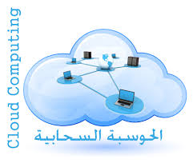
نشاط 1/2 :
عددي خصائص الحوسبة السحابية ؟

Slide 14
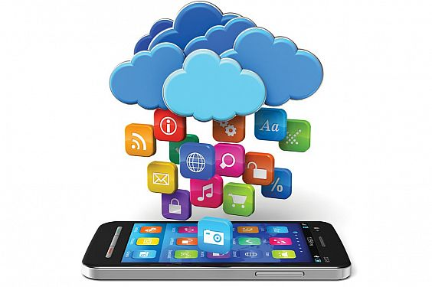
ثانياً
أنماط الحوسبة السحابية
نماذج الحوسبة السحابية
موفري خدمات الحوسبة السحابية
تطبيقات الحوسبة السحابية

Slide 15
نماذج الحوسبة السحابية :
سنأتي في البداية إلى ذكر المكونات الأساسية للحوسبة السحابية
النموذج الاول : نموذج البنية التحتية /
خدمة IaaS وهي اختصار لجملة Infrastructure as a Service ، ويعتمد هذا النموذج في أبسط مفهوم له على مخدم افتراضي قائم على السُحب يوفر خدمات الشبكات والتخزين وخدمات البنية التحتية الأخرى ، ولا يقوم العميل بإدارة مركز البيانات أو التحكم فيه، ولكن يمكنه التحكم في البيانات وأنظمة التشغيل.

Slide 16
نماذج الحوسبة السحابية :
النموذج الثاني : نموذج المنصة /
خدمة PaaS وهي اختصار لجملة Platform as a service ، ومن خلال هذا النموذج من الحوسبة السحابية يستطيع العملاء استعمال تطبيقاتهم على البنية التحتية لمقدم خدمات الحوسبة السحابية، وايضاً يستطيع العميل التحكم في البيانات وفي جزء من البيئة المضيفة.
النموذج الثالث : نموذج البرمجيات /
خدمة SaaS وهي اختصار لجملة Software as a service ، وفيه يستطيع العملاء النفاذ إلى تطبيقات مُقدِّم خدمات الحوسبة السحابية من خلال شبكة الإنترنت ، و هو الشكل الأكثر شيوعاً لخدمات الحوسبة السحابية، وتستخدمه أغلب شبكات التواصل الاجتماعي ومقدمي خدمات البريد الالكتروني

Slide 17
أنماط الحوسبة السحابية :
يرى (شيخي ، 2015) أن طريقة استخدام السحابة تختلف من منظمة إلى أخرى، كل منظمة لديها متطلباتها الخاصة بها بشأن ماهي الخدمات التي تود الوصل إليها عن طريق السحابة، وما مدى التحكم الذي تريده على البيئة السحابية.
ولاستيعاب هذه المتطلبات المتفاوتة يمكن تدشين البيئة السحابية بأنماط مختلفة كل نمط خدمة لديه متطلباته وفوائده، تعريف ( NIST ) للحوسبة السحابية يضع الخطوط العريضة لأربعة أنماط مختلقة لتدشين البيئة السحابية: عامة وخاصة ومجتمعية وهجينة، وسنعطي تعريف مختصر لكل نمط.

Slide 18
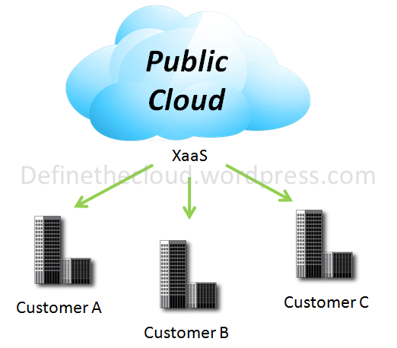
أنماط الحوسبة السحابية :
في نمط الخدمة العامة تكون جميع الأنظمة والموارد التي توفر الخدمة متواجدة عند موفر خدمة خارجي، وموفر الخدمة ذاك هو المسئول عن تنظيم وإدارة الأنظمة المستخدمة لتوفير الخدمة، أما العميل فمسئوليته الوحيدة هي أي برنامج أو تطبيق عميل تم تثبيته على نظام المستخدم النهائي.
عادة ما يتم الاتصال بالخدمة السحابية العامة من خلال الانترنت ويمكن أن تكون بعض الخدمات السحابية العامة أو أجزاء منها مجانية
من مواصفات السحب العامة :
تقدم خدماتها لعملاء متعددين
توجد في منشأة خارجية ( منشأة التجميع )
تستضاف في مكان بعيد عن مكان العميل
وسيلة مرنة لتوفير التكاليف والحد من المخاطر
امتداد مؤقت للبنية التحتية للمنشآت
السحابة العامة : public Cloud

Slide 19
أنماط الحوسبة السحابية :
من مواصفات السحب الخاصة :
يمكن استضافة السحب الخاصة في منشأة خارجية أو داخل المنشأة
قد تكون معتمدة من قبل :
المنشأة
مقدم سحابة
طرف ثالث مثل شركة الاستضافة
تعطي المنشأة فرصة المراقبة على السحابة
في نمط السحابة الخاصة تكون جميع الأنظمة والموارد التي توفر الخدمة متواجدة داخل المنظمة أو الشركة التي تستخدمها، وتكون تلك المنظمة أو الشركة هي المسئولة عن تنظيم وإدارة الأنظمة المستخدمة لتوفير الخدمة، إضافة إلى أن المنظمة مسئولة أيضا عن أي برنامج أو تطبيق عميل يتم تثبيته على نظام المستخدم النهائي.
السحابة الخاصة : private Cloud

Slide 20
أنماط الحوسبة السحابية :
السحابة المجتمعية هي شبه السحابة العامة ولكنها تكون مشتركة بين مجموعة من الأعضاء غالبا ما يكون لديهم أهداف ومهام مشتركة، هذه المنظمات التي تشترك في السحابة المجتمعية لا تريد استخدام السحابة العامة التي تكون متاحة للجميع، وفي نفس الوقت يريدون الخصوصية التي توفرها السحابة الخاصة، فمن هذا المنطلق لا تريد كل منظمة تحمل تكاليف بناء سحابة خاصة بل يريدون التشارك وتقاسم المسئولية فيما بينهم.
السحابة المجتمعية Community cloud

Slide 21
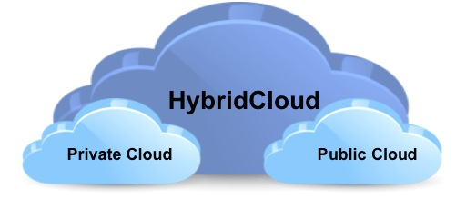
أنماط الحوسبة السحابية :
نمط السحابة الهجينة هو مزيح من اثنين أو أكثر من الأنماط السحابية، السحابات بذاتها ليست ممزوجة مع بعضها بل كل سحابة تكون منفصلة ومرتبطة بطريقة ما مع السحابة الأخرى، السحابة الهجينة قد تضيف مزيد من التعقيد على البيئة لكنها أيضا تسمح بمرونة أكثر في تحقيق أهداف المنظمة.
هناك حالات متنوعة لاستخدام السحابة الهجينة، على سبيل المثال؛ عندما تريد المنظمة أن تستخدم الخدمات السحابية العامة لتلبية احتياجات مؤقتة والتي لا يمكن تلبيتها باستخدام موارد السحابة الخاصة، والميزة الرئيسية من امكانية توسيع السحابة الخاصة باستخدام سحابات عامة هي أن المنظمة تدفع فقط عند الحاجة لاستخدام تلك الموارد، ولا تدفع أي شيء عند عدم الحاجة.
من مواصفات السحب الهجينة :
تجمع بين خصائص السحب العامة والسحب الخاصة
تستخدم في المنشأة ذات البيانات الصغيرة أو التي تحتاج تطبيقات خاصة بها
يمكن للعميل الاختيار بين تطبيقات وخدمات السحابة العامة أم السحابة الخاصة
للمنشأة خيار الحفاظ على السيطرة والأمن
السحابة الهجينة : Hybrid Cloud

Slide 22
نشاط 1/3 :
من خلال العرض وضحي الفرق بين
السحابة العامة – السحابة الخاصة – السحابة الهجينة

Slide 23
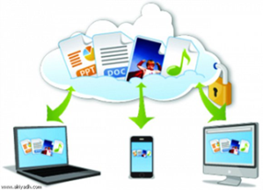
من أهم موفري خدمات الحوسبة السحابية :
Amazon
Google
Microsoft
Rackspace
Sales force
VMware

Slide 24
تطبيقات الحوسبة السحابية :
Google Docs
Jay cut
Drop box
Aviary Music Creator

Slide 25
ويمكن تصنيف تطبيقات الحاسب :
خدمات البريد الالكتروني : Gmail , Yahoo , Hotmail
خدمات التخزين السحابية : One Drive Google Drive , Drop box ,
خدمات الموسيقى السحابية : Google music , Amazon cloud player , iTunes/ I Cloud
التطبيقات السحابية : Google docs , Photoshop express
أنظمة التشغيل السحابية : Google chrome OS , Jolie cloud

Slide 26
ثالثاً
تحديات توظيف الحوسبة السحابية في العملية التعليمية
فوائد توظيف الحوسبة السحابية في العملية التعليمية

Slide 27
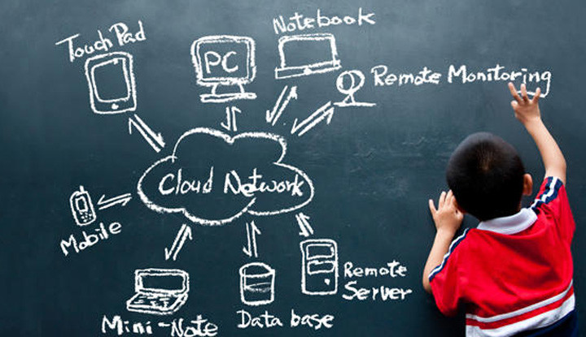
فوائد توظيف الحوسبة السحابية في العملية التعليمية :

Slide 28
فوائد توظيف الحوسبة السحابية في التعليم العالي :
تمكن المستخدم من الدخول على ملفاته وتطبيقاته من خلال السحابة دون الحاجة لتوفر التطبيق في جهاز المستخدم وبالتالي تقل المخاطر الامنية وموارد الاجهزة المطلوبة .
توفر الكثير من المال اللازم لشراء البرمجيات التي يحتاجها المستخدم , فكل ما يحتاجه المستخدم هو جهاز حاسب متصل بخط انترنت سريع وأن يكون متصل بأحد المواقع التي تقدم البرمجيات التي يحتاجها.
تقليل التكاليف وذلك من خلال تقليل عدد الاجهزة الخاصة بالبنية التحتية وتوفير عدد العاملين في صيانة الاجهزة والبرمجيات في المؤسسة .

Slide 29
فوائد توظيف الحوسبة السحابية في التعليم العالي :
تتضمن البينة المعمارية للحوسبة السحابية توافر مراكز البيانات والتي تكون قادرة على تقديم الخدمة للعملاء الموجودين على مستوى العالم ككل .
لا تمتلك غالبية مؤسسات التعليم عن بعد الموارد والبنية التحتية المطلوبة لتشغيل تطبيقات التعليم الالكتروني وشراء الاصدارات الحديثة بشكل سريع جداً, لذلك فإن استخدام تقنية الحوسبة السحابية يساعد هذه المؤسسات على استخدام الاصدارات الحديثة من الاجهزة والبرامج .
تستخدم خدمات التعليم الالكتروني لمدة زمنية محددة ( اسابيع , ربع سنوية – فصل دراسي ) فإن توفير التكاليف مهم جداً.(

Slide 30
فوائد توظيف الحوسبة السحابية للطلاب ( يتبع ) :
اجراء الاختبارات مباشرة.
سهولة ارسال التدريبات والمشروعات للطلاب .
سهولة الوصول للاختبارات والتدريبات والمشروعات المقدمة من الطلبه
التغذية الراجعة بين الطلبة والمعلمين.
سهولة التواصل بين الطلبة والمعلمين .
سهولة التواصل بين الطلاب.

Slide 31
فوائد توظيف الحوسبة السحابية للطلاب ( يتبع ) :
المساعدة على تعليم الطلاب بطرق جديدة تنمي قدراتهم على ادارة مشاريعهم وواجباتهم.
تساعد الطلاب والمدرسين على استخدام تطبيقات بدون تحميلها على اجهزتهم وتساعدهم على الوصول للملفات المخزنة من أي حاسب بواسطة الاتصال بالأنترنت.
يستطيع الطلاب الوصول لكل البرامج في أي وقت ومن أي مكان.
امكانية الوصول الى نظم لتطوير التطبيقات وتخزينها في البنية التحتية للمؤسسة.
امكانية تطوير دورات تدريبية حسب الطلب لكل فصل دراسي.

Slide 32
نشاط 1/4 :
أذكري أربعة من فوائد توظيف الحوسبة السحابية في التعليم ؟

Slide 33
وتقدم الحوسبة السحابية للتعليم الالكتروني :
1-تشجيع التعاون والتواصل:
تشجع الحوسبة السحابية التعاون بين المتعلمين والمعلمين وغيرهم في الأوساط الأكاديمية. لأنه من السهل الوصول إلى الملفات، يمكن لمستخدمين مختلفين إجراء تغييرات على اي المستند، مثل خطط الإدارة أو المشاريع الدراسية. وسيكون من السهل جدا للمدرس أن يقترح تعديلات على مقال او واجب قدمه الطالب. كل ما يحتاج القيام به هو الوصول إلى ملف الطالب في السحابة، حفظ تعليقاته، وإخطار الطالب عن طريق النظام. لا مزيد من المواد الورقية ولا داعي لمراسلات متعددة عن طريق البريد الإلكتروني، كل شيء يتم دمجه في نظام واحد ليسهل الوصول إليه.

Slide 34
2-تكلفة المواد:
لأن سحابة توفر الكثير من الموارد والخدمات المشتركة، فإنها ستمكن الاساتذة والطلبة من تقليل الانفاق على المواد المختلفة اذ يمكن للأستاذ ان يقوم بتحميل المحاضرات الى السحابة وبذلك تنتفي الحاجة الى الكتب والمحاضرات الورقية وتقلل من تكاليف الطباعة والاستنساخ. كل ما يحتاجه الطالب عندها هو جهاز حاسوب يمكنه من الوصول الى المواد الدراسية المختلفة على السحابة.
3-حفظ السجلات:
يمكن للمدرسين والطلاب اللجوء إلى فحص سجلات السحابة عند حصول اي خلاف او مشكلة. اذ يمكن ببساطة التحقق من سجلات الدخول والقاء نظرة على الملفات التي تم تحميلها والتأكد ما اذا كانت الواجبات قدمت متأخرة مثلا او احتوت على مادة علمية مسروقة.

Slide 35
4-وسائل الراحة :
الحوسبة السحابية تقدم للطلاب والمعلمين على حد سواء تجربة تعليمية أكثر ملاءمة وكفاءة. السحابة تحتفظ بكل شيء في مكان واحد: سجلات الصف ، الحضور، الواجبات، المناهج التدريسية وغيرها. الجميع يمكنهم الدخول الى النظام والوصول الى المواد المختلفة وهذه العملية ذات فائدة اكبر للطلبة الذين يدرسون عن طريق الانترنت والذين يحتاجون إلى المرونة من أجل أن ينجحوا في اكمال برنامجهم التعليمي.

Slide 36
الاستفادة من الحوسبة السحابية في المؤسسات التعليمية :
يقوم العديد من الأفراد والجامعات والشركات والدول حالياً بالاستفادة من الإنترنت بالفعل، وذلك من خلال تطوير التعليم عبر التحول الديمقراطي لقطاع المعلومات، وإتاحة إمكانية النمو الاقتصادي من خلال التجارة الإلكترونية، وتسريع عجلة الابتكار في مجال الأعمال من خلال تمكــين المزيد من التعاون".
على الرغم من استخدام الكليات والجامعات منذ سنوات للعديد من التطبيقات المستندة إلى الحوسبة السحابية (مثل البريد الإلكتروني)، إلا أنه من الواضح أن الحوسبة السحابية تتطور بسرعة كبيرة إلى نموذج لتخزين البيانات وتبادلها. تتوقع شركة "غارتنر" Gartner للأبحاث التكنولوجية أن أكثر من 50٪ من الشركات العالمية ستتجه لتخزين البيانات السرية في سحابة عامة بحلول نهاية عام 2016. فالحوسبة السحابية أثبت نفسها كاتجاهات تكنولوجية وجدت لتبقى.

Slide 37
تدرك مؤسسات التعليم العالي أن تبني أحدث التقنيات والحلول هو أمر أساسي لزيادة القدرة التنافسية والاحتفاظ بالطلاب. تساعد الحوسبة السحابية على تخفيض النفقات التي تذهب لشراء الأجهزة والبرمجيات أو الصيانة. كما أن الحوسبة السحابية تزود الجامعات بمراكز بيانات افتراضية في متناول الجميع من أعضاء هيئة التدريس والموظفين والطلاب، في أي وقت أو أي مكان يتواجدون فيه.

Slide 38
وتضيف الباحثات أنه من الممكن للحوسبة السحابية مساعدة الكليات والجامعات على :
1- استيعاب تبعيات الزيادة السريعة في استخدام الجهاز المحمول.
2- تخزين كميات موسعة من البيانات الحساسة والمعلومات التي يمكن الوصول إليها بسهولة.
3- البقاء مع المستجدات (على سبيل المثال توفير مستودع رقمي للطلاب داخل الجامعة لتخزين ملاحظات الفصل و المذكرات والمشاريع).
4-الحصول على أحدث البرامج وتحديثات التطبيقات.
5- تبسيط عمليات القيد والقبول في الجامعات والتي هي عمليات التي مكلفة ومضيعة للوقت
6- النزوع إلى الاشتراكات مع توافر قابلية التطوير وتوفير خيارات.

Slide 39
استطلاعات مجلة ايدج تك ( يتبع ) :
6% من الكليات تحتفظ بسحابات معتمدة على التكنولوجيا.
28% من الكليات يطبقون الحوسبة السحابية.
29% من الكليات يخططون لاعتماد سحابة.
32% من الكليات في مرحلة اكتشاف الحوسبة السحابية.

Slide 40
استطلاعات مجلة ايدج تك :
كما أن الاستطلاعات تشير إلى أنه بحلول عام 2020 سيركز التعليم العالي بقوة على التكنولوجيا التي تركز على حلول التقنية والمنهجيات السحابية مثل:
عقد المؤتمرات.
التعلم عن بعد.
الفصول الهجينة Hybrid classes (التعلم عبر الإنترنت وخارج الحرم الجامعي).

Slide 41
تحديات توظيف الحوسبة السحابية في التعليم :
1_التهديدات الأمنية : حيث تعد هذه التهديدات من العقبات الرئيسية التي تواجه الحوسبة السحابية وتتمثل في فقدان الخصوصية ، والعبث وتسرب البيانات الحساسة ؛ لذلك يجب أن يكون هناك عدد من المتطلبات الأمنية المرضية في أنظمة السحابة ، حتى يتم حماية البيانات من مثل هذه المخاطر وتشتمل هذه المتطلبات على التالي :

Slide 42
وتشتمل هذه المتطلبات ( التهديدات الأمنية ) على التالي :
تحديد الهوية والموثوقية : يجب أن يقوم مزود خدمة السحابة بإنشاء الحسابات الخاصة بالمستخدمين؛ حتى يتم إجراء المصادقة على الدخول بصورة فردية ، ويتم ذلك من خلال استخدام اسم المستخدم وكلمة المرور
التراخيص : يجب أن يتم حماية ملكية الموارد؛ لذا يجب أن يكون لدى كل مستخدم امتيازات معينة تستند على حساباتهم
النزاهة والسرية : يجب أن يتم استخدام تقنيات التشفير من أجل حماية البيانات الحساسة الخاصة بالمؤسسة .

Slide 43
2_فقدان البيانات :
طالما أن الملفات توضع في مركز البيانات الخاص بالسحابة ، فهذا يعني أن البيانات كلها مركزه في منطقه واحده من الشبكة ، وقد يحصل عطل؛ مما يؤدي إلى توقف مزود الخدمة عن العمل ، ويعني ذلك أن جميع الأعمال سوف تتوقف ريثما يتم إصلاح العطل .
3_العمل بالحوسبة السحابية مرتبط بالاتصال بالإنترنت :
فإذا لم يكن هناك اتصال بشبكة الإنترنت ، فهذا يعني عدم التمكن من الدخول إلى الملفات والتطبيقات ؛ وبالتالي عدم أداء الأعمال بالإضافة إلى سرعة الإنترنت الضعيفة فقد تعوق العمل على السحابة .

Slide 44
نشاط 1/5 :
يوجد عدد من المتطلبات الأمنية المرضية في أنظمة السحابة أذكريها ؟

